Slide 1
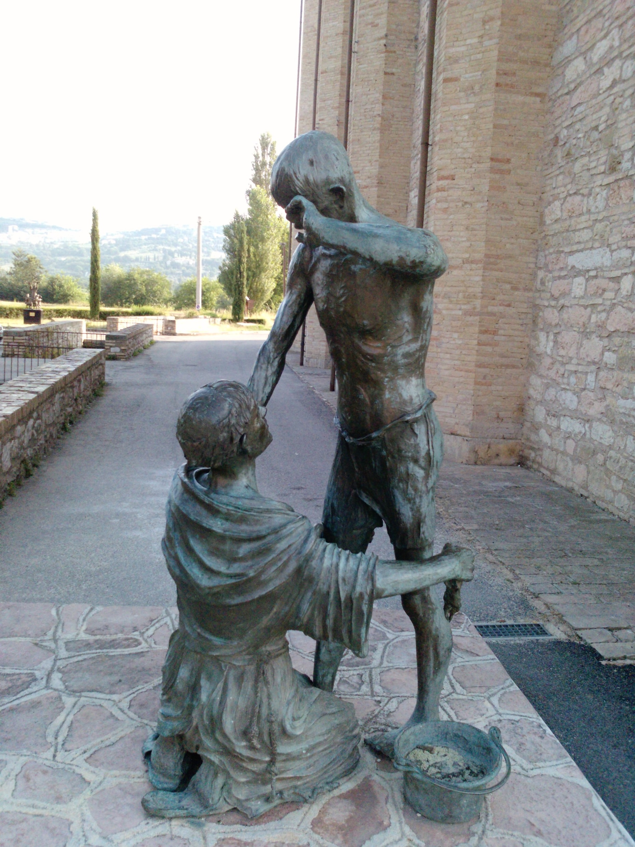
Rencontre CND-DRDD
17 et 18 janvier 2025
Maison des évêques « Breteuil »
Vous avez-dit charité ? « Tout ce que tu désires, je le ferai. »
La rencontre de François d’Assise et du lépreux blasphémateur
***
François Fayol
Vendredi 17 janvier 2025

Slide 2
François d’Assise
et le lépreux blasphémateur
« Tout ce que tu désires, je le ferai »
François d’Assise écrit dans son Testament : « Le Seigneur me donna ainsi à moi, frère François, de commencer à faire pénitence : comme j’étais dans les péchés, il me semblait extrêmement amer de voir des lépreux. Et le Seigneur lui-même me conduisit parmi eux et je fis miséricorde avec eux ⁽¹⁾. Et en m’en allant de chez eux, ce qui me semblait amer fut changé pour moi en douceur de l’esprit et du corps ; et après cela, je ne restai que peu de temps et je sortis du siècle. » (Test 1-3)
Après sa première rencontre heureuse avec un lépreux, François d’Assise changea de vie… une conversion brutale, sous la conduite du Seigneur…
⁽¹⁾ Cf. Lc 10,37, Le bon Samaritain, « Celui-là qui a exercé la miséricorde envers lui » (Bible de Jérusalem)

Slide 3
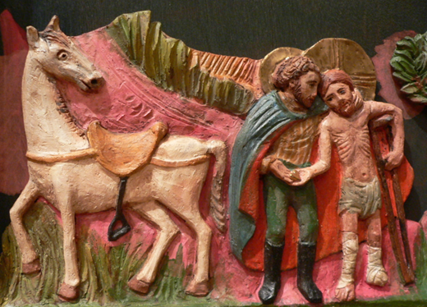
François d’Assise
et le lépreux blasphémateur
« Tout ce que tu désires, je le ferai »
Point de départ d’une nouvelle vie, cette rencontre, dans la plaine d’Assise, est dite du « Baiser au lépreux ». Alors qu’il chevauchait dans la plaine d’Assise, François voit avec horreur un lépreux, mais mu par une force intérieure de conversion, voulant devenir « chevalier du Christ », « il saute de son cheval et va l’embrasser. […] Or montant à cheval et se retournant tout alentours, […] il ne vit plus du tout ce lépreux. »
François est descendu de son cheval, s’est mis à hauteur du lépreux pour l’embrasser…
Descendre de notre cheval, c’est se mettre au niveau du plus pauvre, quitter nos dégoûts, nos certitudes et nos représentations…

Slide 4
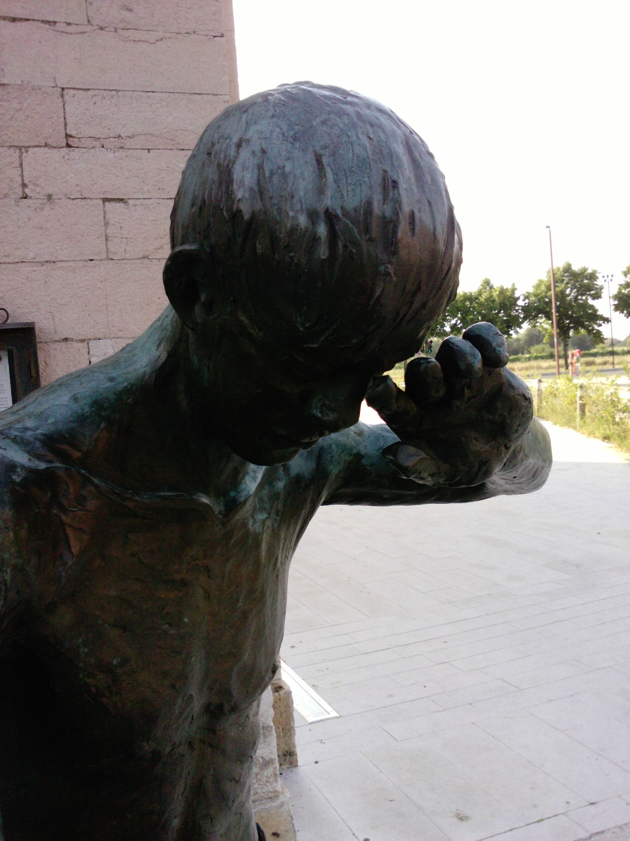
François d’Assise
et le lépreux blasphémateur
« Tout ce que tu désires, je le ferai »
François servit alors avec affection et dévouement les lépreux et demanda à ses frères d’en faire de même « pour l’amour du Christ qui pour nous voulut être considéré comme un lépreux » .
Un jour, François se trouvant dans un lieu d’accueil des lépreux avec des frères, est confronté à un lépreux « si impatient, si insupportable et si arrogant que chacun était persuadé qu’il était possédé du démon. » Personne ne pouvait s’en approcher, aucun frère ne voulait en prendre soin… les frères avaient décidé de l’abandonner complètement…

Slide 5
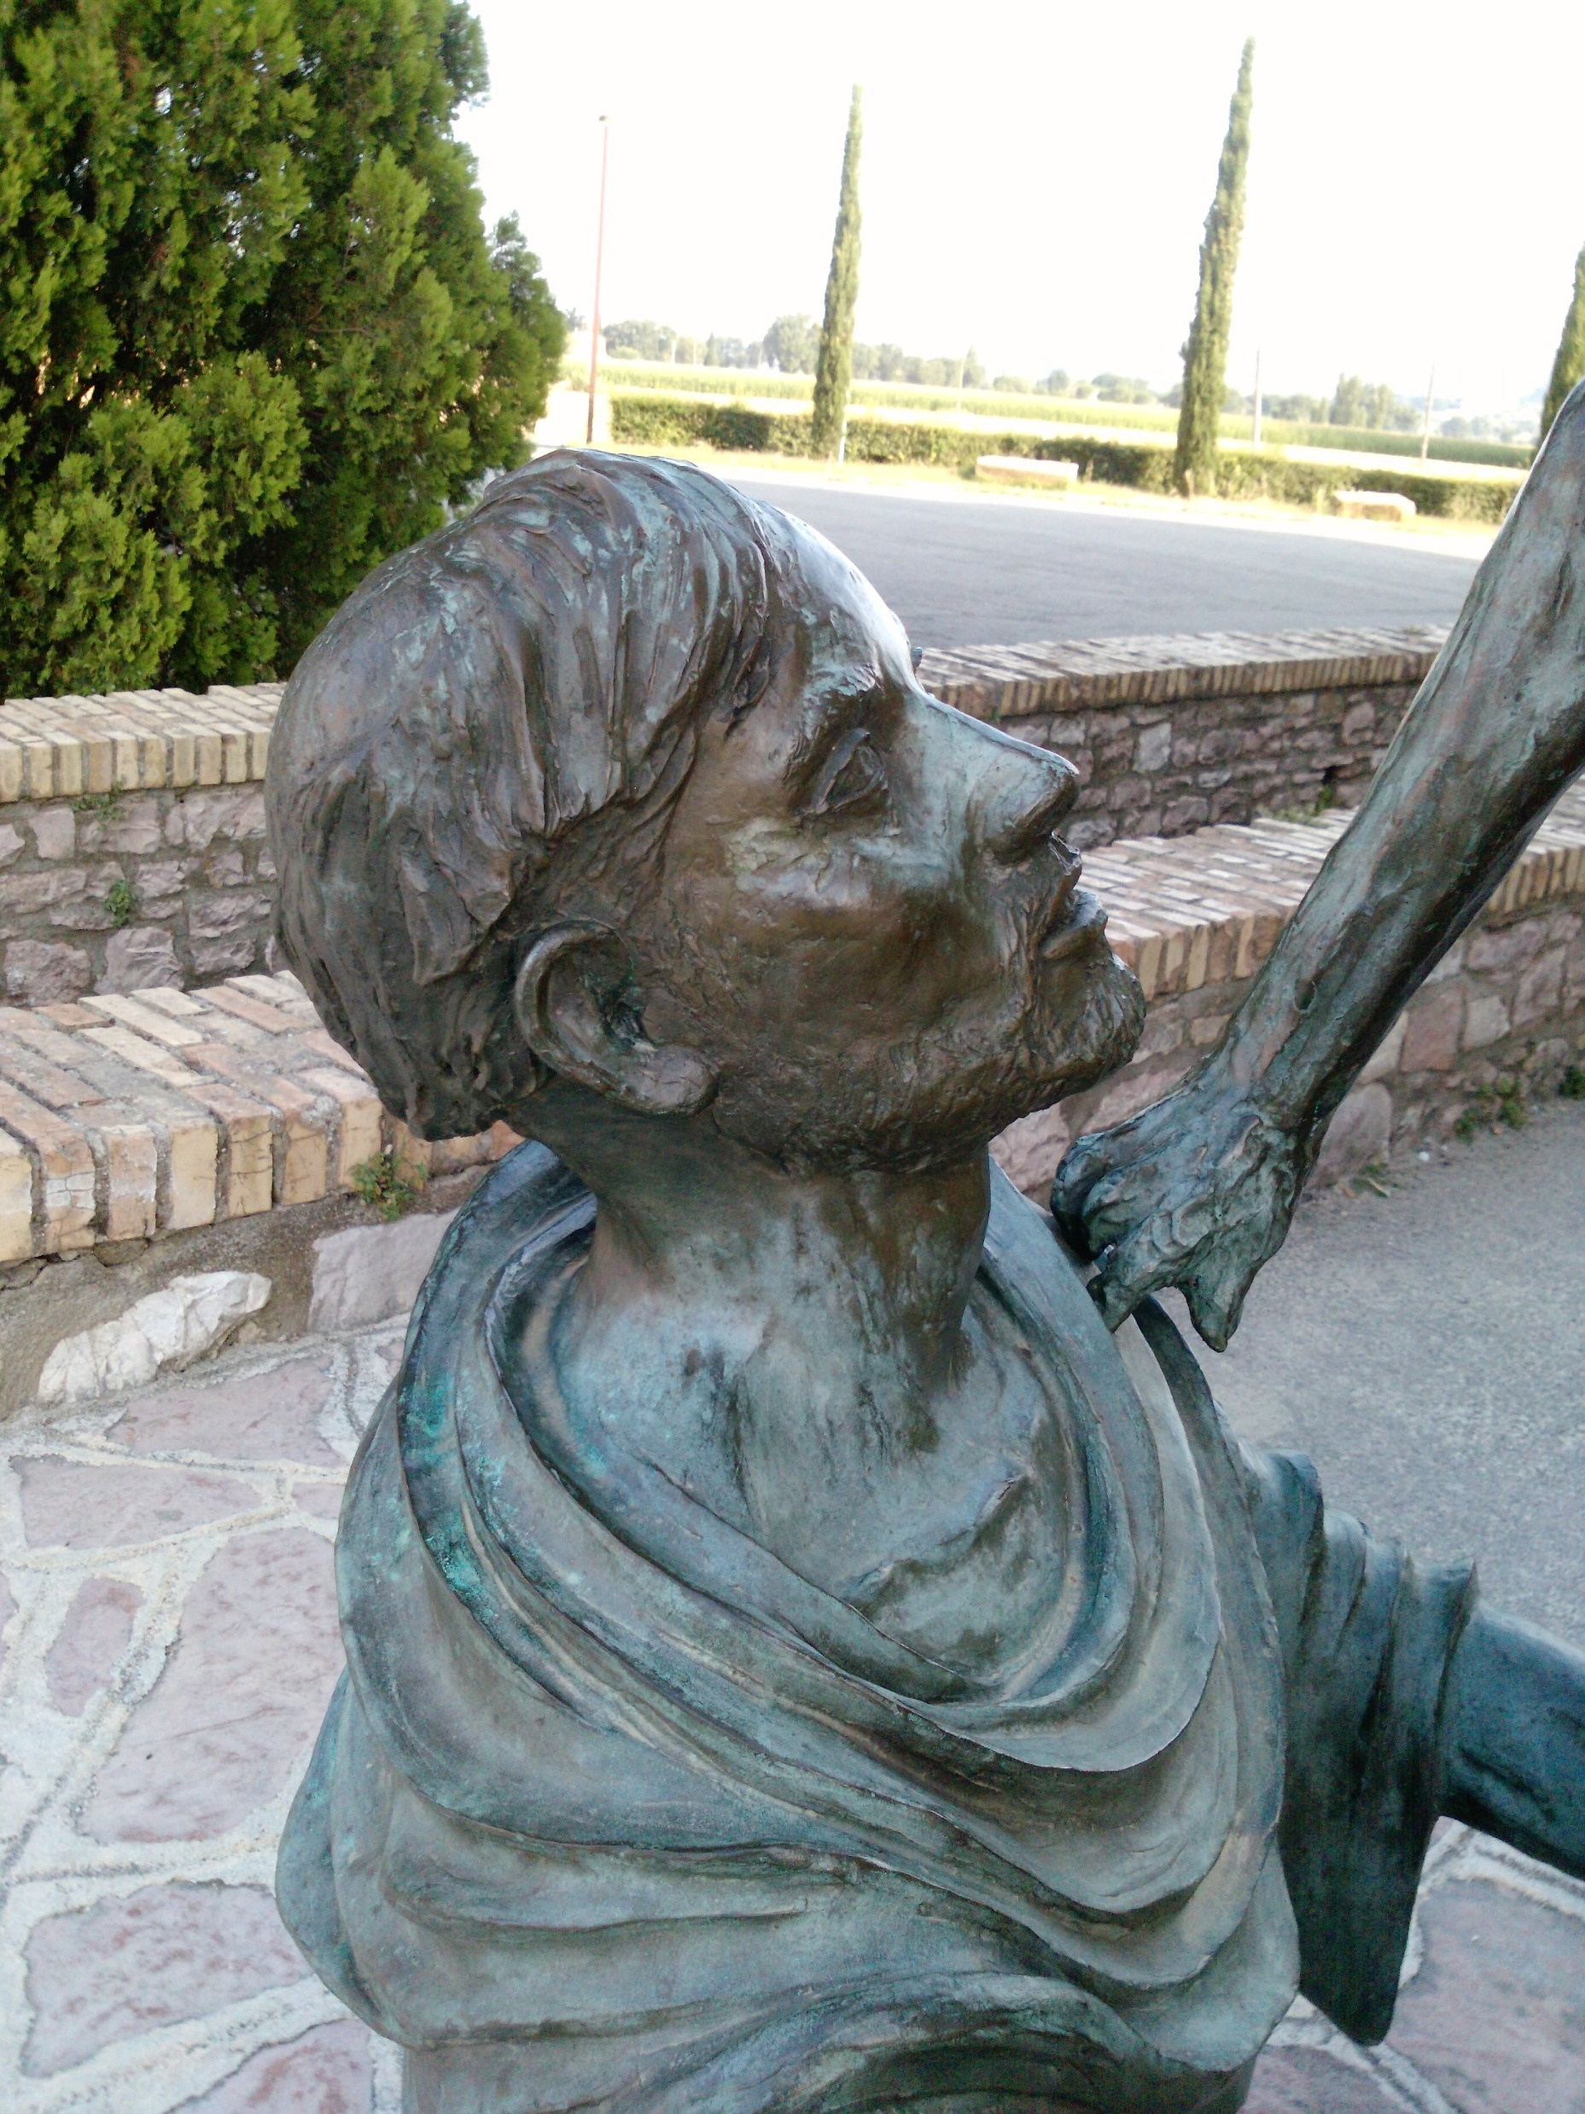
François d’Assise
et le lépreux blasphémateur
« Tout ce que tu désires, je le ferai »
La lèpre, la maladie, l’exclusion sociale déconstruisent l’homme lui-même…d’où sa révolte et son arrogance…
François entre en conversation avec le lépreux, il se met à son niveau, un premier dialogue : « Mon frère bien aimé… mon fils… » François reconnait son frère dans le lépreux rejeté, abandonné…
Après un temps de prière, un deuxième dialogue : « - Que pourras-tu me faire de plus que les autres. « - Ce que tu voudras, je le ferai. « - Je veux que tu me laves tout entier, car je pue si fortement que je ne peux pas me souffrir moi-même. »

Slide 6
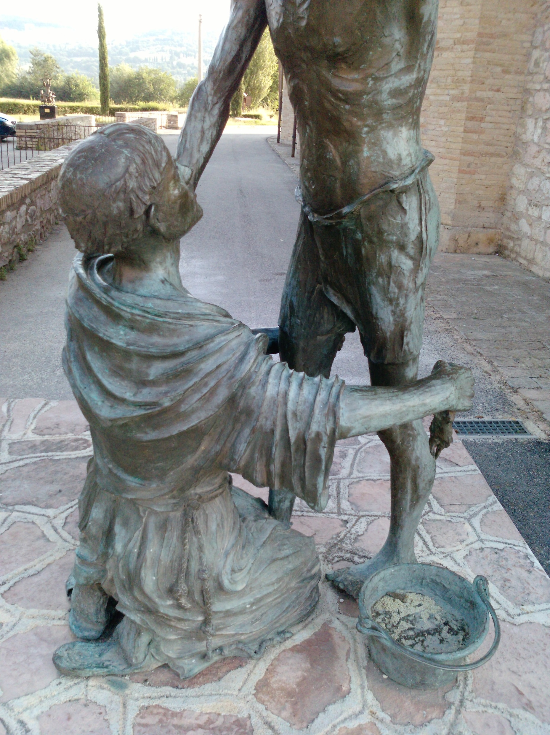
François d’Assise
et le lépreux blasphémateur
« Tout ce que tu désires, je le ferai »
François fit alors bouillir de l’eau avec des herbes odoriférantes et lava le lépreux de ses propres mains… Le texte poursuit alors : « là où saint François touchait de ses saintes mains la lèpre s’en allait et la chair redevenait parfaitement saine. Et comme la chair commençait à guérir, l’âme commençait de même à guérir […] »
François prend soin du lépreux, avec de l’eau chaude et des herbes odoriférantes, il le guérit corps et âme… la lèpre disparaît, le lépreux est purifié… la chair comme l’âme sont purifiées…

Slide 7
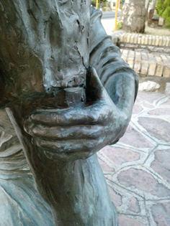
François d’Assise
et le lépreux blasphémateur
« Tout ce que tu désires, je le ferai »
François, dans ce corps à corps difficile, reprend des paroles et des attitudes du Christ.
Jésus et Bartimée (Mc 10, 41) : « Que veux-tu que je fasse pour toi. »
François et le lépreux : « Ce que tu voudras, je le ferai. »
François « fait miséricorde » avec les lépreux… il partage l’amour de Dieu pour chacun de nous avec eux… cela ouvre une réciprocité les uns envers les autres…
NB. L’ancienne traduction disait « je leur fis miséricorde » … comme nous dirions « je leur fis la charité » …

Slide 8
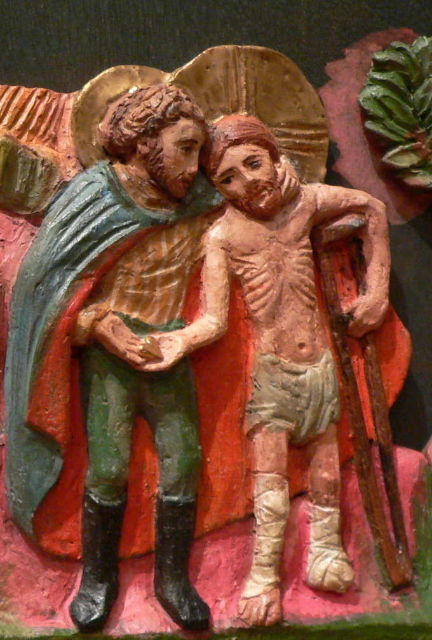
François d’Assise
et le lépreux blasphémateur
« Tout ce que tu désires, je le ferai »
Faisant miséricorde avec le lépreux, s’appliquant de tout ses efforts à suivre le Christ, François rencontre le Christ lui-même… ce que rapportent les « Vies » de François…
Ce que montre aussi la vignette du retable des Sœurs de saint François d’Assise à Fontenay-sous-Bois, où le lépreux est couronné d’une auréole portant la Croix .
Ce que rappelle, dans le n°225 de DA (décembre 2024), Jean-Yves Martin, diacre du diocèse d’Aire et Dax, aumônier de prison : « Nous venons en prison pour rencontrer le Christ. » (cf. Mt, 25,34-40)

Slide 9
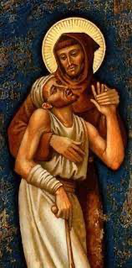
François d’Assise
et le lépreux blasphémateur
« Tout ce que tu désires, je le ferai »
Maurice Zundel, conférence 1951
Quand saint François rencontre le lépreux qu’il va baiser, geste qui décidera de toute sa vie puisqu’il y repense encore dans son testament, c’est pour lui la grande ouverture sur le Seigneur.
Qu’y avait-il de particulier dans ce lépreux ? Pourquoi l’embrasser aujourd’hui plus que la veille ? Pourquoi, sinon que, ce jour-là, François a perçu à travers le lépreux une immense tendresse qui l’enveloppe et qui lui permet de s’identifier avec l’autre. Il était resté en dehors du lépreux, il l’avait regardé comme un étranger, comme une chose, comme une possibilité de contagion.

Slide 10
François d’Assise
et le lépreux blasphémateur
« Tout ce que tu désires, je le ferai »
Maurice Zundel, conférence 1951
Et maintenant, il devient intérieur au lépreux, il sent au-dedans de lui-même comme une présence qui le sollicite, parce qu’il échange avec le lépreux une Présence qui les dépasse l’un et l’autre et qui fait se fondre leur double intimité.
Et, quand il l’a embrassé, sa vie est transformée, il a changé d’étage: il a trouvé ce visage à jamais imprimé dans son cœur, il est entré dans ce dialogue où notre intimité se constitue, le dialogue existentiel par excellence.
Il a trouvé l’autre en soi. Il a trouvé le Sujet majuscule, avec lequel le sujet minuscule est confronté.

